Slide 1

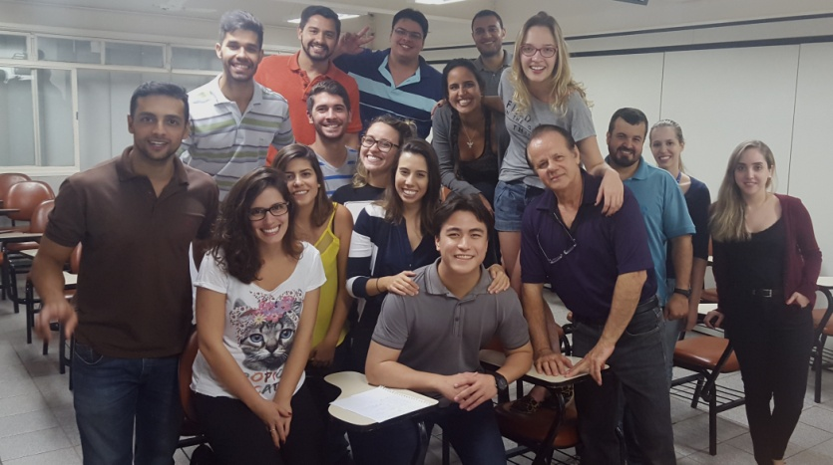
Caso Clínico
Convulsão Febril
Apresentação: Vinicius Lourenço de Faria
Coordenação: Paulo R. Margotto
Internato de Pediatria – 6ª Série-
Brasília, 18 de maio de 2016 www.paulomargotto.com.br

Slide 2
Caso Clínico
ID: MMA, 8 meses, sexo feminino, peso: 5 kg
Lactente compareceu ao serviço com crise convulsiva há 10 minutos
O pediatra de plantão constatou crise generalizada tônica, cianose, ausência de movimentos respiratórios associado a espasmo de toda a musculatura esquelética
Foi estabilizado com oxigênio terapia sob máscara com FiO₂ 100%
Diazepam 2mg EV 5 minutos sem resposta +2mg EV
Resposta
  Temperatura axilar após a crise de 40ºC
  Duas horas após a estabilização da crise , lactente apresentava bom estado geral, estava ativa e reativa

Slide 3
Caso Clínico
Após controle da Crise
HDA:
  Mãe refere quadro febril há 3 dias, progressiva, chegando a 39° C, que diminuía com uso de dipirona, mas remitia antes de 6 horas
  Associado ao quadro, refere aumento da irritabilidade, coriza hialina, tosse seca e eritema conjuntival. Nega dispneia, vômitos e diarreia

Slide 4
Caso Clínico
Antecedentes:
  Pessoais: nega episódios semelhantes, doenças, internações prévias e alergias
  Familiares: mãe e pai saudáveis. Tio, 30 anos, faz tratamento para epilepsia há 15 anos
  Fisiológicos: parto normal, a termo, AIG, sem intercorrências. Desenvolvimento neuropsicomotor adequado. Amamentação exclusiva até 6 meses. Imunização atualizada, última vacina há 4 dias

Slide 5
Caso Clínico
Exame Físico:
  BEG, eutrófica, hipocorada +/4+, hidratada, anictérica, acianótica e eupneica
  Presença de coriza amarelada, orofaringe hiperemiada, e otoscopia sem alterações
  ACV: RCR, 2T, BNF, sem sopros, FC: 140 bpm, pulsos cheios e simétricos
  AR: MV fisiológico, sem ruídos adventícios, FR: 36 irpm, Sat O₂: 96%
  ABD: semigloboso, RHA+, timpânico, sem visceromegalias e massas palpáveis
  Extremidades: bem perfundidas e sem edema
  Neurológico: ausência de sinais meníngeos, ativa e reativa, fontanela anterior plana e normotensa

Slide 6
Caso Clínico
Hipóteses diagnósticas
  Crise epiléptica
  Crise Convulsiva febril
  Síndrome febril a esclarecer
  Síndrome infecciosa – IVAS?

Slide 7
Caso Clínico
Não realizado punção lombar pelo bom estado geral do paciente.
Imagens não realizadas
Hemograma:
  Hemácias- 3,65 x 10⁶ /Hb: 10,5/ Ht: 36%
  Leucócitos 13.000, 42% segmentados, 2% bastões, 51% linfócitos, 5% monócitos
  Plaquetas: 216.000

Slide 8
Dados Importantes
crise generalizada tônica e cianose
quadro febril há 3 dias
coriza hialina, tosse seca e eritema conjuntival
Tio, 30 anos, faz tratamento para epilepsia há 15 anos
Temperatura axilar após a crise de 40ºC
Exame neurológico sem sinais de acometimento

Slide 9
Definição de Crise Convulsiva Febril
“Crise convulsiva que ocorre após um mês de idade, associada à doença febril, não causada por infecção do SNC, sendo excluídas as crianças que apresentaram crises neonatais ou crises não provocadas, ou ainda as que se encaixam nos critérios de outra crise sintomática aguda” – ILAE

Slide 10
Introdução
A Convulsão Febril (CF) ocorre na infância, geralmente entre os 3 meses e os 5 anos de idade
Associada a febre na ausência de outra patologia neurológica constatada
Não deve ser confundida com crises epiléticas
Ausência de anormalidade aguda metabólica causadora de crise epiléptica

Slide 11
Introdução
Um dos problemas neurológicos mais comuns na infância.
Cerca de 2 a 5% das crianças abaixo de 5 anos apresentarão pelo menos um quadro

Slide 12
Fisiopatologia
Estudos mostram que o cérebro imaturo é mais suscetível a convulsões.
Mecanismo ainda não conhecido.
Existe um fator familiar importante.
  4,4 vezes
  Porem, não foi identificado o modelo de transmissão genética

Slide 13

Estudo de Tu Yi-Fang et al (2016) relatou que crianças ex-prematuras que usaram corticóide pós-natal, apresentaram maior susceptibilidade a convulsões febris: o risco de convulsão febril nestas crianças , significativamente, de 5,4 vezes e após ajuste para fatores de confusão, 7,9 vezes e interessante, a temperatura foi significativamente menor na primeira crise nestas crianças (38,6 ± 0,4 ° C vs 39,2 ± 0,6 ° C; P = 0,034).
Estes achados confirma achados experimentais que mostraram que a exposição à dexametasona neonatal em crias de ratos diminuiu o limiar das convulsões na vida adulta

Slide 14
O presente estudo é o primeiro a se concentrar especificamente na convulsão febrilem crianças nascidas muito prematuras.
O estudo revelou uma alta incidência de convulsão febril em crianças nascidas muito prematuras- 6,1%.

Slide 15
Estudos tem indicado que alterações na estrutura e função neural, provocado por um estresse no RN, pode contribuir para convulsão febril e epilepsia.
Estudos anteriores, relataram que os Hormônios Excitatórios Liberadores de Corticotropina (CRH), que é ativado pelo estresse, estão associados com o desenvolvimento de convulsões.
CRH, uma molécula pró-convulsivante, atua não somente com um produtor de fator hipotalâmico, mas também como um modulador de excitação do circuito límbico.
Populações neuronais que sintetizam CRH ou possuem receptores CRH são abundantes no sistema límbico, particularmente a amígdala e hipocampo.
Notes:
15

Slide 16
As crianças mais novas podem ser particularmente susceptíveis a convulsões porque o receptor CRH é o principal receptor ligado durante experiências estressantes em animais jovens e aumento dos níveis de CRH, receptores CRH, e proteína ligada ao CRH foi observado no pós-morte nos cérebros de crianças com epilepsia generalizada.)
CRH é um provável candidato para modular a excitabilidade em resposta a disparadores tais como febre no desenvolvimento cérebro .
Estes resultados sugerem que o aumento do risco de convulsão febril em crianças muito prematuras podem estar relacionados com substratos neurais característicos tais como o CRH induzido pelo estresse no início da formação cerebral, ainda imatura.

Slide 17
Receptores de glucocorticóides no hipocampo e CRH, que estão envolvidos na susceptibilidade da convulsão neuronal e comportamento, foram identificados como possíveis alvos do efeito dos glucocorticóides no início da vida .
Exposição excessiva aos glucocorticóides precocemente pode levar a uma diminuição da expressão dos receptores aos glucocorticóides e um aumento da expressão do CRH nos neurônio .
Notes:
17

Slide 18
Os achados mostram que o uso de corticosteróides nos recém-nascidos, pode estar associado a um risco de convulsão, por alteração na regulação do CRH, em regiões envolvidas nesse circuito, que processa estímulos cerebrais.
Além disto, em numerosos modelos animais, a suplementação de corticosteróides tem levada a mudanças morfológicas ou funcionais nas estruturas do hipocampo que são semelhantes aquelas nos pacientes com epilepsia do lobo temporal.
A administração de doses elevadas de glicocorticóides, resultou em atrofia do hipocampo, perda de células piramidais na regiões CA1 e CA3 e inibição da neurogênese das células granuladas dentadas.
Notes:
18

Slide 19
Estas alterações anormais são suportadas pela observação de que o estresse precoce facilita o desenvolvimento de convulsão. Esse efeito sobre o desenvolvimento da convulsão pode ser mediada pela corticosterona: o efeito facilitador da corticosterona no estado de mal epiléptico induzido quimicamente em filhotes de ratos é inibida pela síntese do bloqueador da corticosterona, confirmando assim
o papel crucial da corticosterona na susceptibilidade na convulsão.

Slide 20
Altos níveis de corticosterona na vida precoce acredita-se que irreversivelmente prejudiquem o controle inibidor do eixo hipotálamo-pituitária-adrenal.
A desinibição deste eixo de estresse crônico eixo pode induzir baixa regulação do CRH dos núcleos paraventriculares.
Além disso, Qaheri et al relataram que a exposição à dexametasona neonatal em crias de ratos diminuiu o limiar das convulsões na vida adulta.
Coletivamente, estes relatos sobre a utilização de corticosteróides durante o início da vida apóiam apresente constatação de que o tratamento pós-natal com corticosteróide reduz o limiar de convulsão durante a doença febril em crianças nascidas muito prematuros

Slide 21
Portanto, o presente estudo indica que crianças nascidas muito prematuras, são susceptíveis a apresentarem convulsão febril e que o tratamento pós-natal com corticosteróide está associado com o risco de convulsão febril e ao aumento da susceptibilidade de convulsões durante uma doença febril nestas crianças
Notes:
21

Slide 22
Etiopatogenia
O processo infeccioso não é fundamental;
Pode acontecer em infecções virais e bacterianas
A presença de febre é essencial.
O tipo de doença desencadeante é a doença respiratória (mais prevalente na infância);
É comum estar associado ao exantema súbito

Slide 23
Quadro Clínico
Geralmente são convulsões tônico-clônicas generalizadas, de curta duração, pós ictal discreto
A crise pode se dar na ascensão ou declínio rápido da temperatura
Músculos da face e respiratórios tipicamente envolvidos
Em geral a crise ocorre no primeiro dia da doença

Slide 24
Diagnóstico
É clínico
Sempre classificar a crise em simples e complexa
Realizar história clínica cuidadosa
Descartar outras causas de crises epilépticas: traumas, intoxicação, encefalite, meningite, distúrbios hidroeletrolíticos ( vômitos, diarreia, recusa alimentar)
Pesquisar história familiar de crises epilépticas
Ao exame físico, avaliar sinais meníngeos, fontanela
Pesquisar possíveis focos de infecção

Slide 25
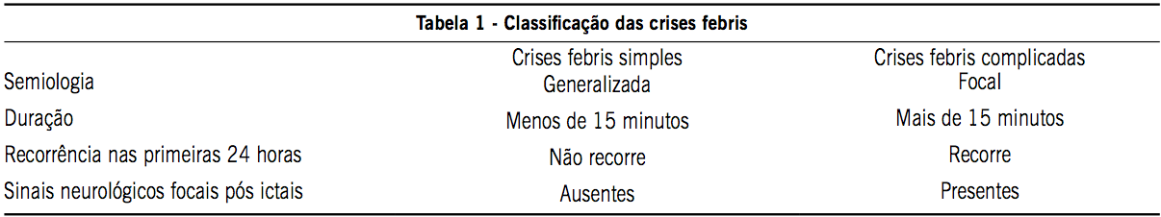
Classificação
Siqueira LFM.Atualização no diagnóstico e tratamento das crises epilépticas febris. Rev Assoc Med Bras 2010; 56(4): 489-92

Slide 26
Recorrência
Taxa geral de recorrência: 30-35%
70% apresentarão apenas 1 crise, 20% 2 crises e 10% várias crises
Fatores preditores:
Idade da primeira crise (antes de 12 a 18 meses)
História de crise febril em parentes de primeiro grau
Baixa temperatura da febre no departamento de emergência
Curta duração entre o início da febre e crise febril

Slide 27
Tratamento
Realizar de modo simultâneo:
Medidas de suporte
Medidas terapêuticas
Medidas diagnósticas

Slide 28
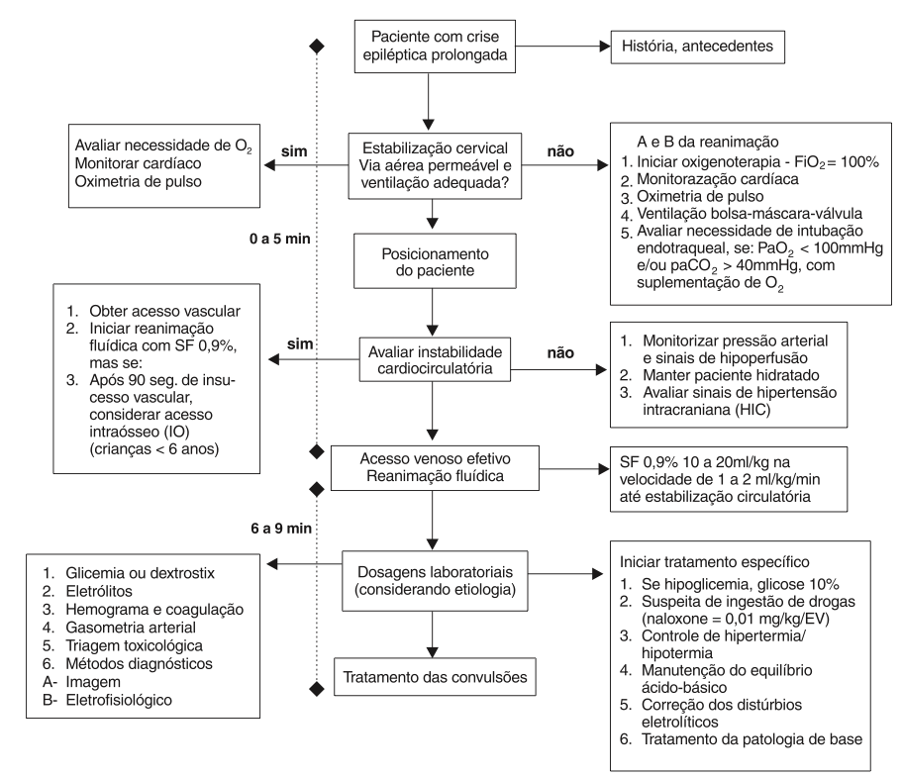
Manejo da crise aguda

Slide 29
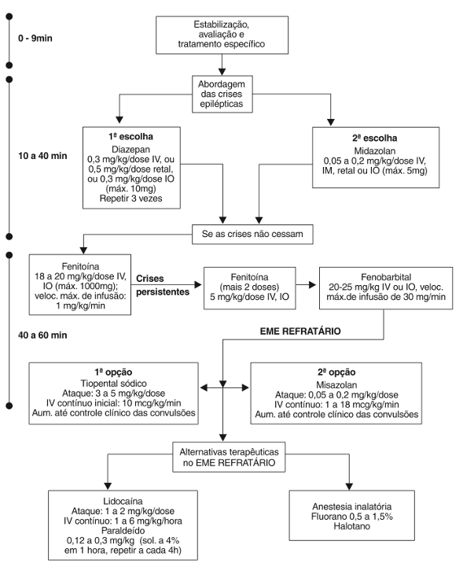
Manejo da crise aguda
2ª opção
Midazolam

Slide 30
Exames complementares
Devem ser solicitados de acordo com a suspeita diagnóstica
Não são recomendados para crises simples
Recomendado fortemente punção lombar para crianças abaixo de 12 meses onde as manifestações neurológicas podem não estar presentes
Exames de neuroimagem não são recomendados em crises simples. Mas devem ser avaliados em caso de suspeita de doença neurológica.

Slide 31
Profilaxia
Profilaxia com Antitérmicos não possue nenhuma evidência que previna uma crise afebril portanto não deve ser utilizado
Alguns autores defendem profilaxia com antiepiléticos em crianças com fatores preditivos para recorrência de crise febril
Idade inferior a 18 meses
História familiar de crise febril
Duração da febre menor do que 1 hora antes da primeira crise febril
Profilaxia deve ser considerada para crianças que apresentam 1 ou mais fatores

Slide 32
Profilaxia
Intermitente:
  Iniciada a qualquer sinal de adoecimento da criança
  Suspensa 24 horas após último pico febril
  Benzodiazepínicos 0,5 a 1mg/kg/dia divididos em 2 tomadas
Contínua : rara e pouco usada
  Elevação rápida da temperatura corporal, falha no tratamento intermitente, status epileticus na primeira crise
  Fenobarbital, valproato (associado a muitos efeitos colaterais)

Slide 33
Referencias
Casella et all. Abordagem da crise convulsiva aguda e estado de mal epiléptico em crianças.Jornal de Pediatria-Vol.75,Supl.2,1999
Siqueira LFM.Atualização no diagnóstico e tratamento das crises epilépticas febris. Rev Assoc Med Bras 2010; 56(4): 489-92
ALENCAR, Sarah Pinheiro de. Convulsão febril: aspectos clínicos e terapêuticos. Artigo de revisão. Revista de Medicina da UFC, [S.l.], v. 55, n. 1, p. 38-42, jun. 2015. ISSN 2447-6595. Disponível em: <http://www.revistademedicina.ufc.br/ojs/index.php/revistademedicinaufc/article/view/10>. Acesso em: 18 Mai. 2016. doi:http://dx.doi.org/10.20513/2447-6595.2015v55n1p38-42.
Marcondes Laíse Valverde de M., Caso Clinico: Crise Febril acessado em http://www.paulomargotto.com.br/documentos/Caso_Clin_Crise-Febril.ppt no dia 16/05/2016
Caso Clínico: Crise Febril Autor(es): Laise Valverde de M. Marcondes

Slide 34
Nota do Editor do site, Dr. Paulo R. Margotto
E sobre a punção lombar na criança com Convulsão Febril?
Caso Clínico: Crise Febril Autor(es): Laise Valverde de M. Marcondes

Slide 35
Punção lombar
“A retrospective cohort review of 704 patients aged 6 to 18 months who presented with a first simple febrile seizure revealed that 38 percent underwent LP . There were no diagnoses of bacterial meningitis made in children in whom this was not otherwise suspected clinically; leukocytosis was present in 3.8 percent. CSF cultures revealed no pathogens, but in 10 cases (3.8 percent) a contaminant grew. A separate study in children with complex febrile seizures revealed similar findings“
“Uma análise de coorte retrospectivo de 704 pacientes com idade entre 6 a 18 meses que apresentaram uma primeira convulsão febril simples revelou que 38 por cento foram submetidos a punção lombar. Não houve o diagnóstico de meningite bacteriana feita em crianças nas quais isso não foi de outra forma clinicamente suspeitos; leucocitose estava presente em 3,8 por cento. Culturas liquóricas não revelaram patógenos, mas em 10 casos (3,8 por cento) cresceu contaminante. Um estudo separado em crianças com convulsões febris complexas revelou resultados semelhantes "
Fishman MA. Febrile Seizures. Uptodate, March 2014

Slide 36
Punção lombar (American Academy of Pediatrics) :
Indicada na presença sinais ou sintomas meníngeos ou qualquer característica clínica sugestiva de meningite ou infecção intracraniana
Considerada em lactentes entre 6 a 12 meses se for desconhecida ou indeterminada a imunização contra Haemophilus influenzae tipo B ou Streptococcus pneumoniae
Considerada em vigência de antibioticoterapia
Caso seja realizada, obter hemocultura e glicemia
Fishman MA. Febrile Seizures. Uptodate, March 2014

Slide 37
Punção lombar
Pode ser considerada quando crise febril ocorre no 2º dia de doença
Estado epiléptico febril
Achado de pleocitose no líquido cerebroespinhal em paciente com crise febril deve ser considerado sinal de infecção, até que se prove o contrário!
Fishman MA. Febrile Seizures. Uptodate, March 2014

Slide 38
OBRIGADO!

